Slide 1
Grudzień w Świetlicy SP 357

Slide 2
Klasa 2a

Slide 3
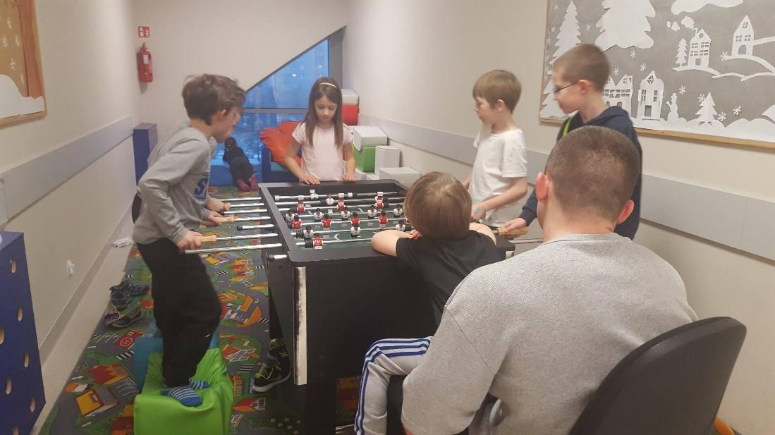
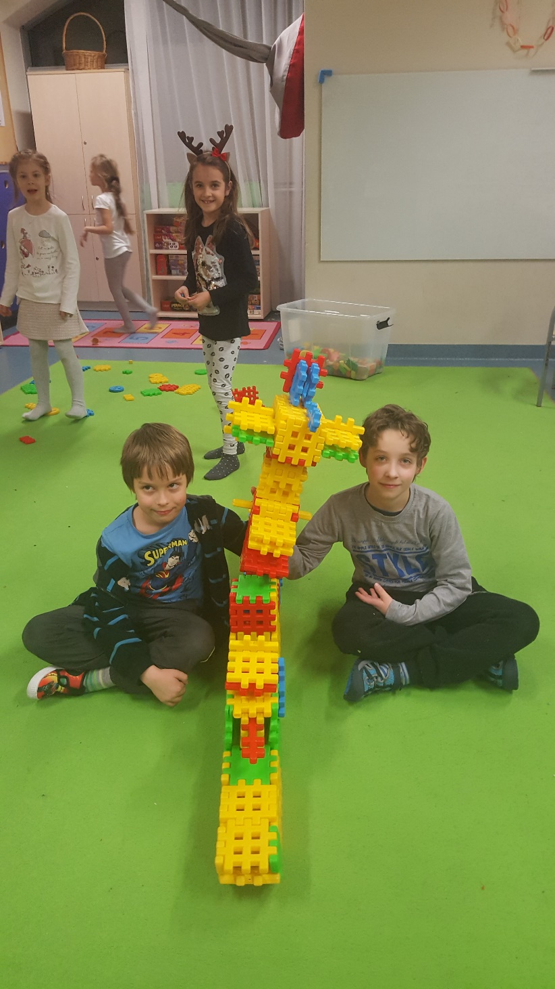
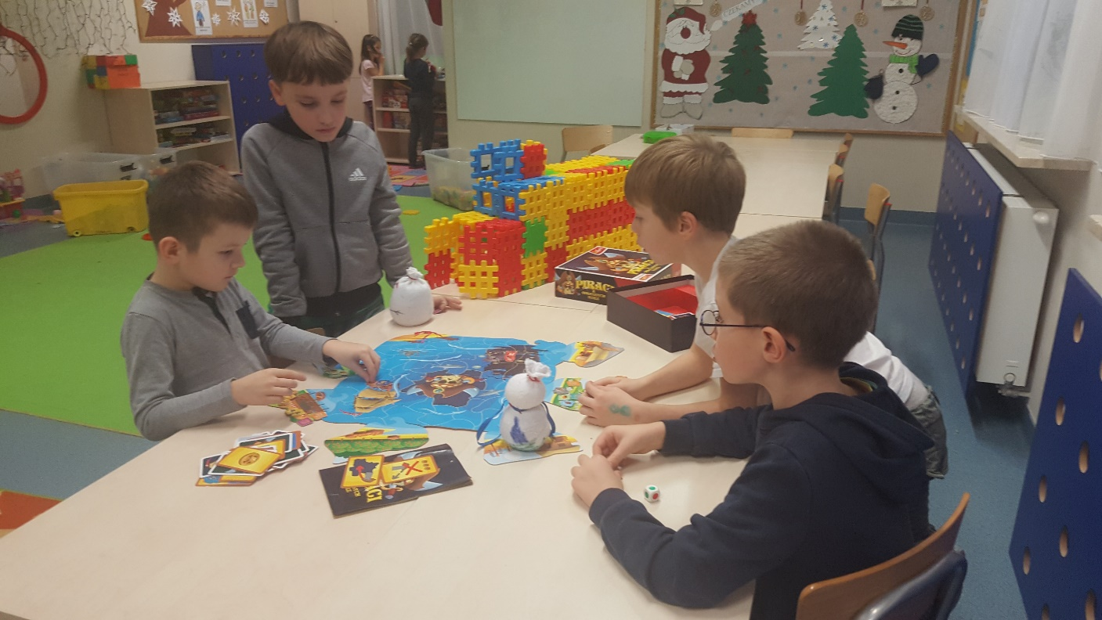
W świetlicy bawimy się i odpoczywamy.

Slide 4
Klasy 2b i 2d

Slide 5
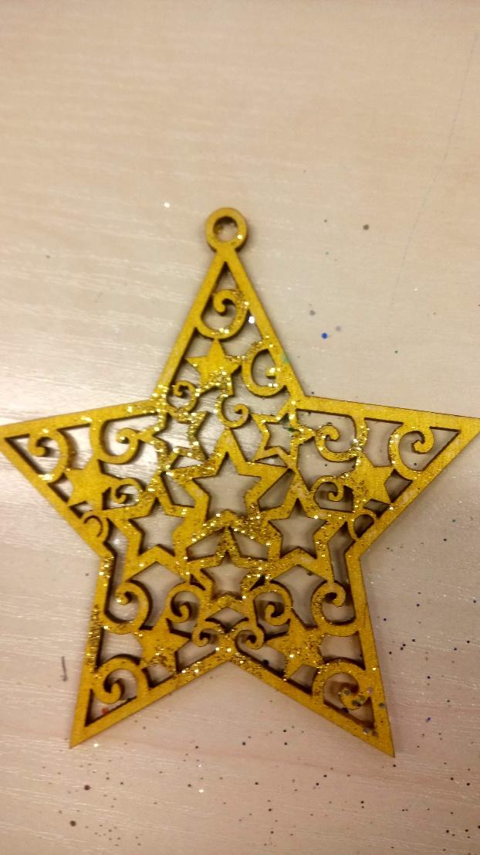
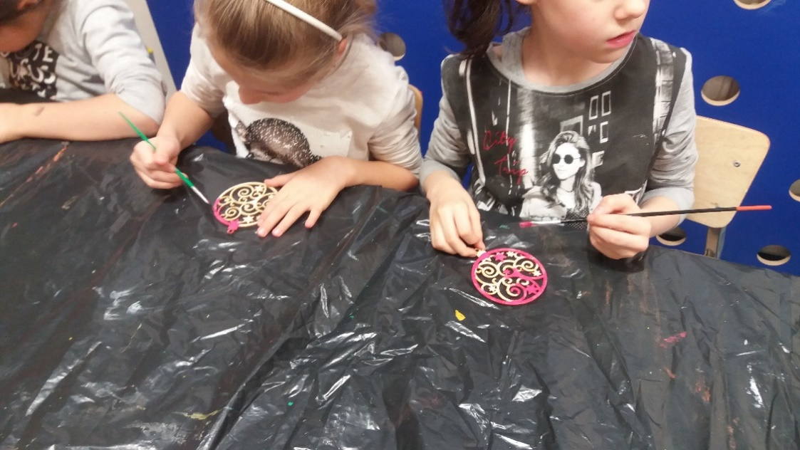
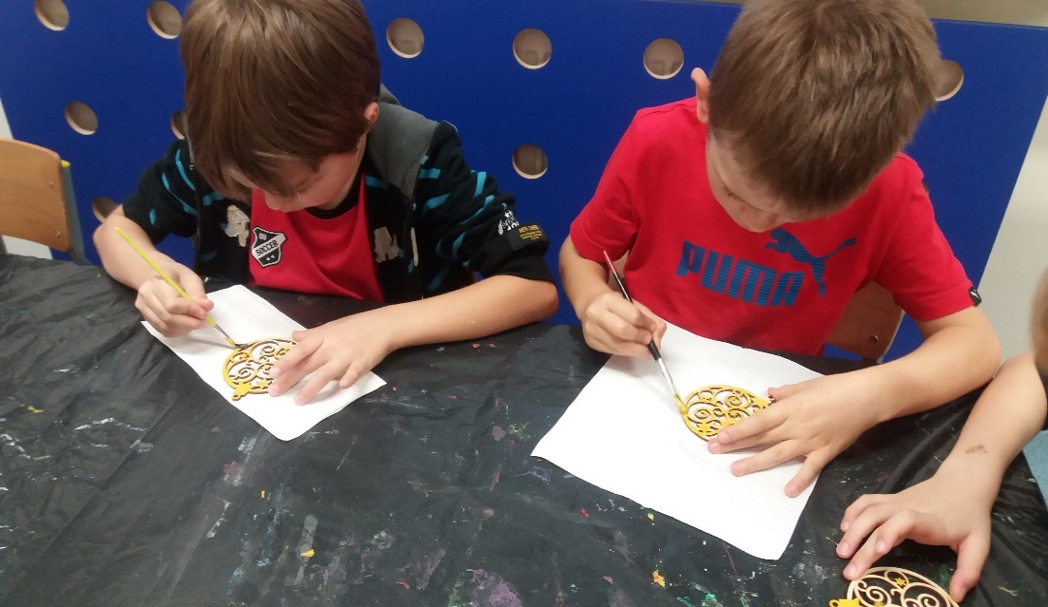
Kiermasz świąteczny
Wykonywaliśmy prace na szkolny kiermasz świąteczny.

Slide 6
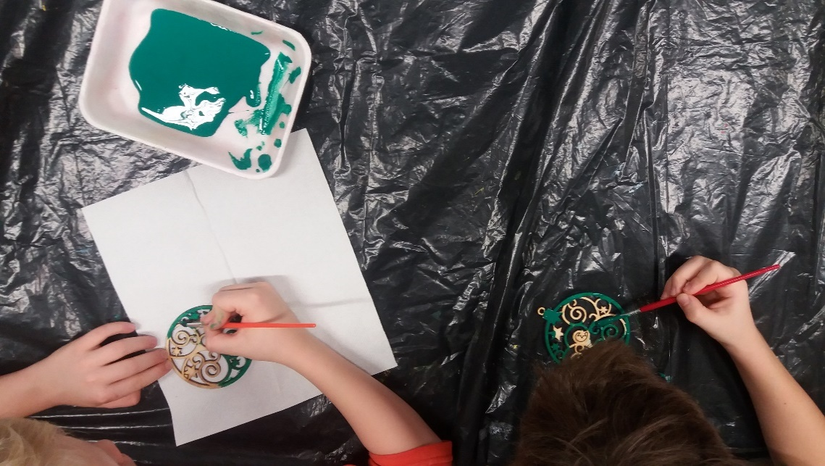
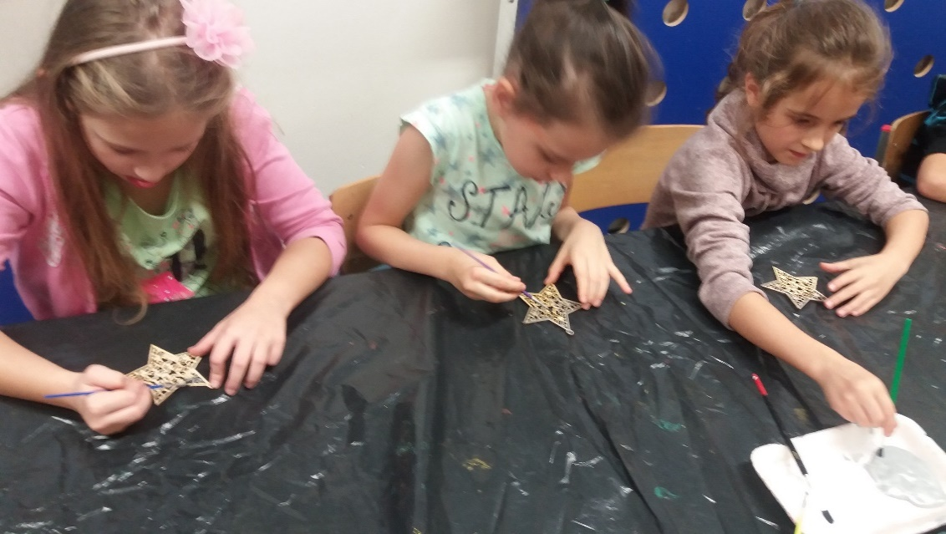
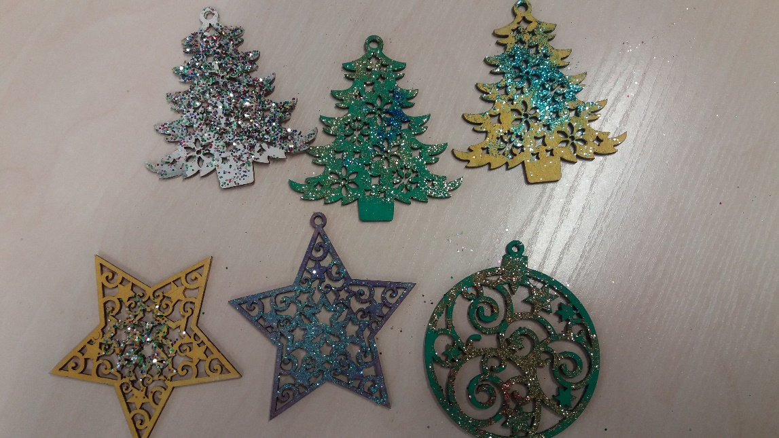

Slide 7
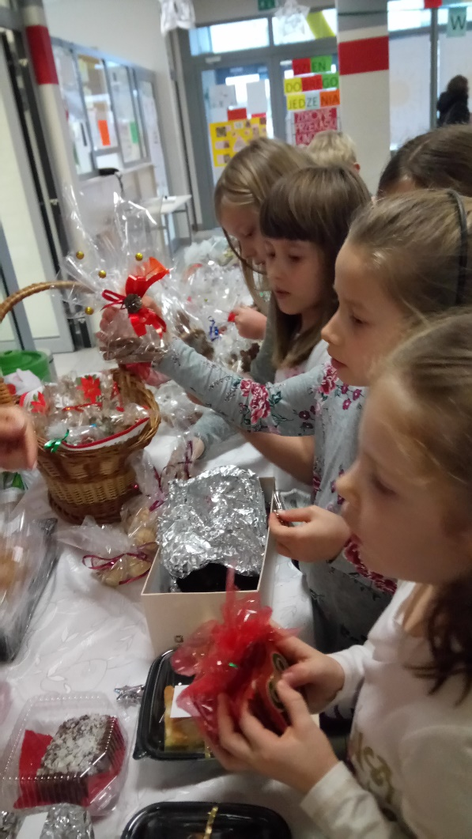
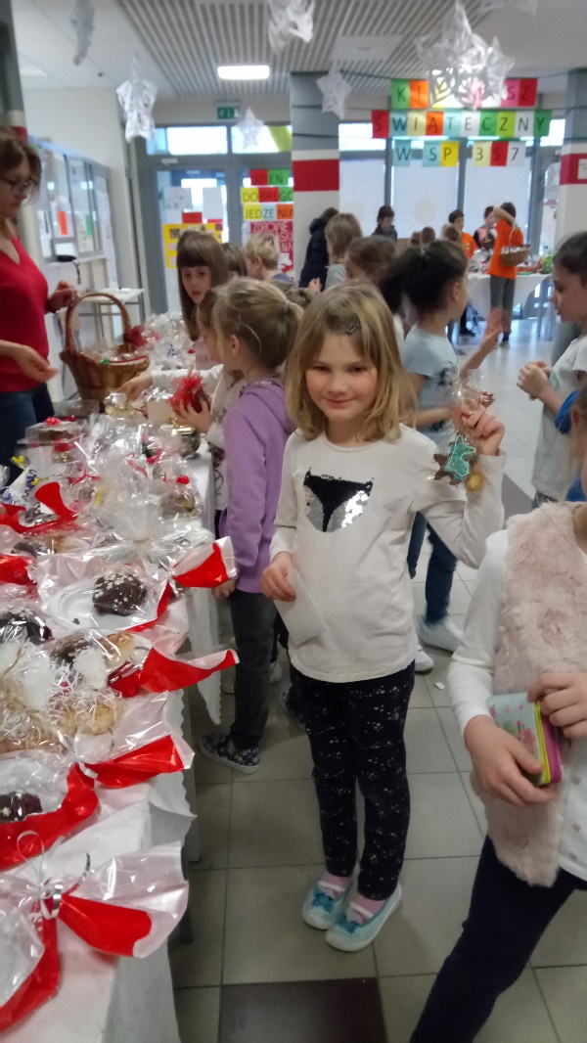
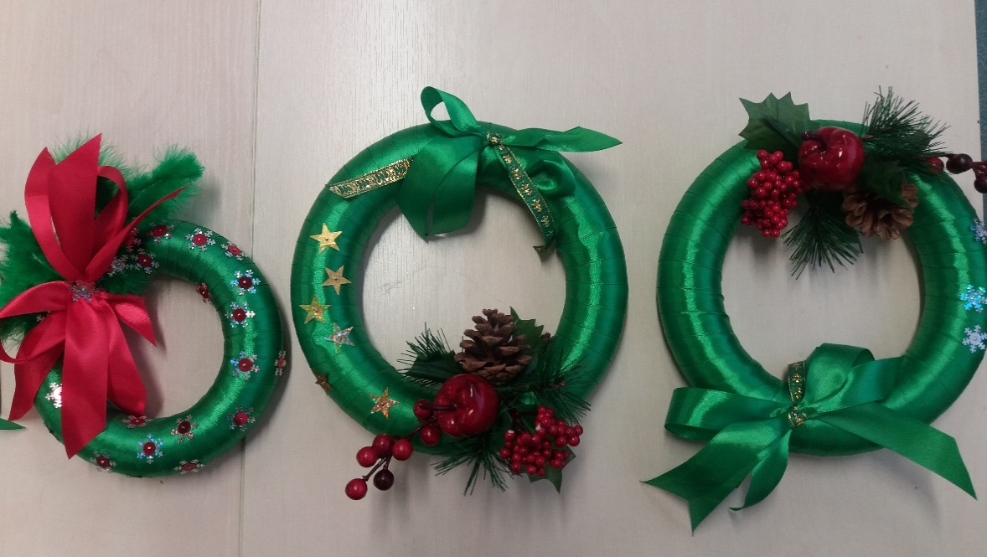

Slide 8
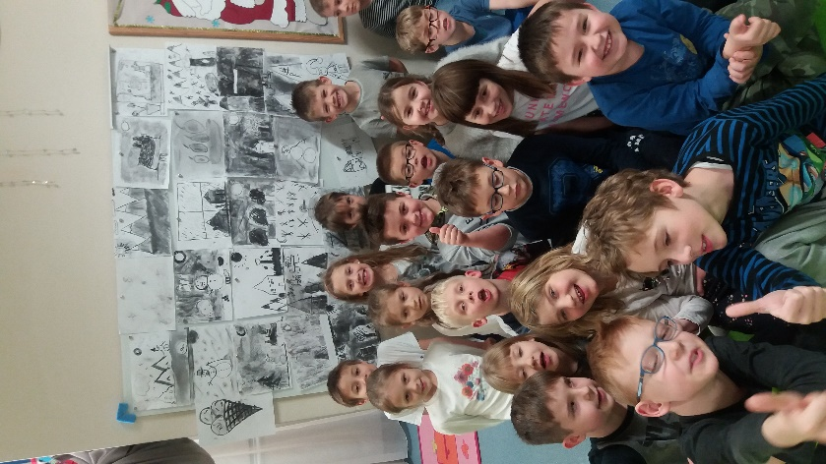
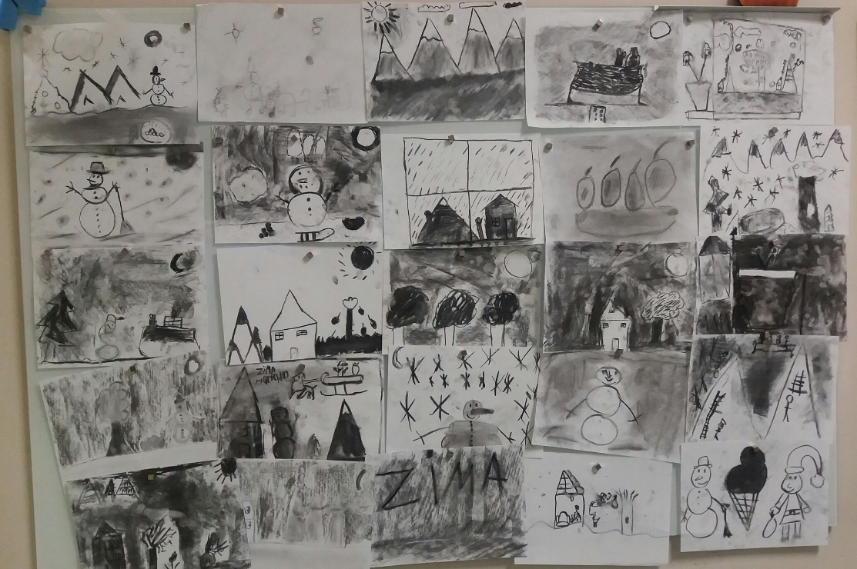
4 grudnia to święto zwane „BARBÓRKĄ”.
Poznaliśmy słowo kopaliny i surowce naturalne. Słuchaliśmy opowieści o pochodzeniu węgla. Wykonywaliśmy prace plastyczną- rysowanie węglem.

Slide 9
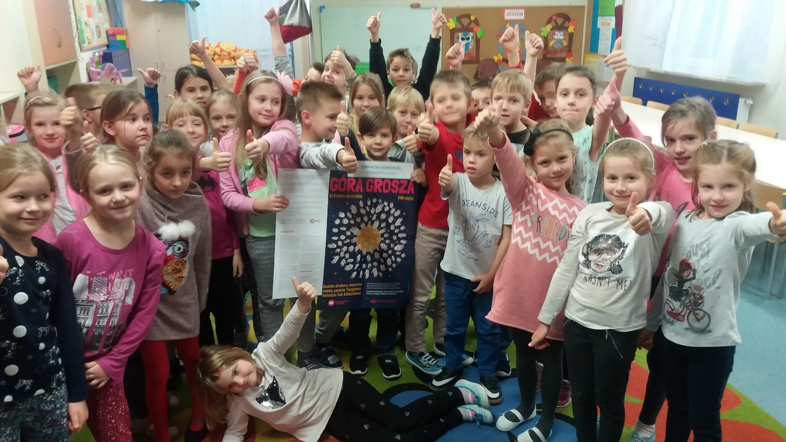
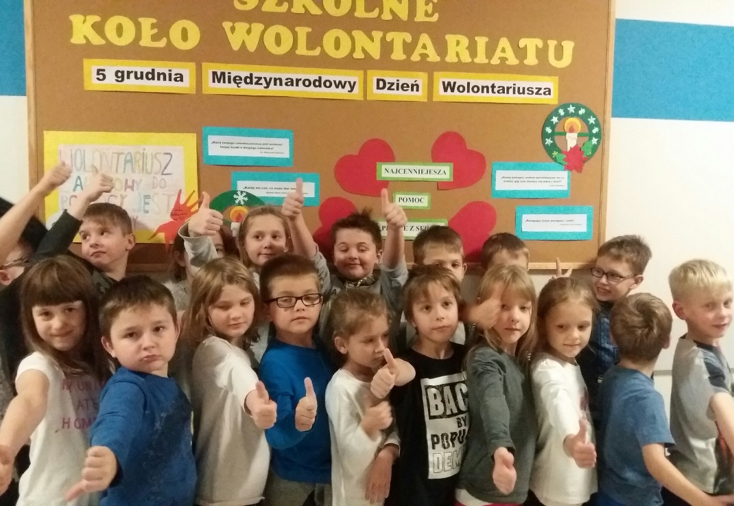
Wolontariusze- pomocnicy Mikołaja
Rozmawialiśmy na temat wolontariatu, świętując 5 grudnia Międzynarodowy Dzień Wolontariusza
Włączyliśmy się w akcje Samorządu Uczniowskiego GÓRA GROSZA

Slide 10
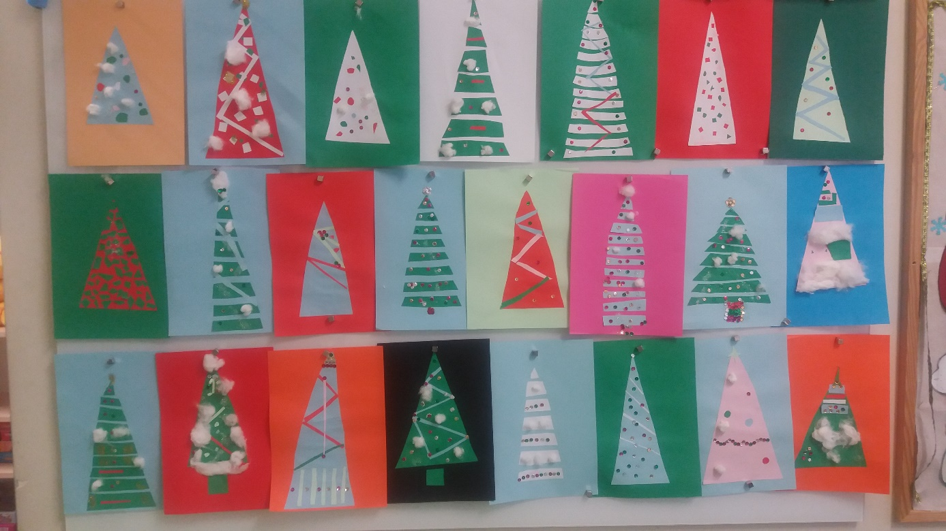
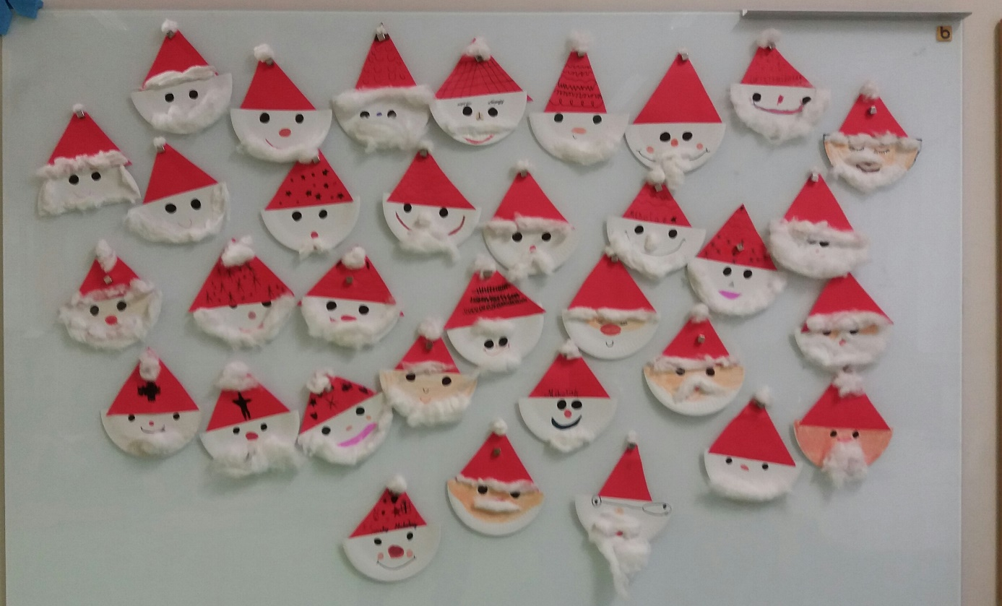
Choinkowe radości
Poznaliśmy legendę o choince. Wykonywaliśmy kartki z życzeniami oraz ozdoby choinkowe.
Czekamy na Mikołaja

Slide 11
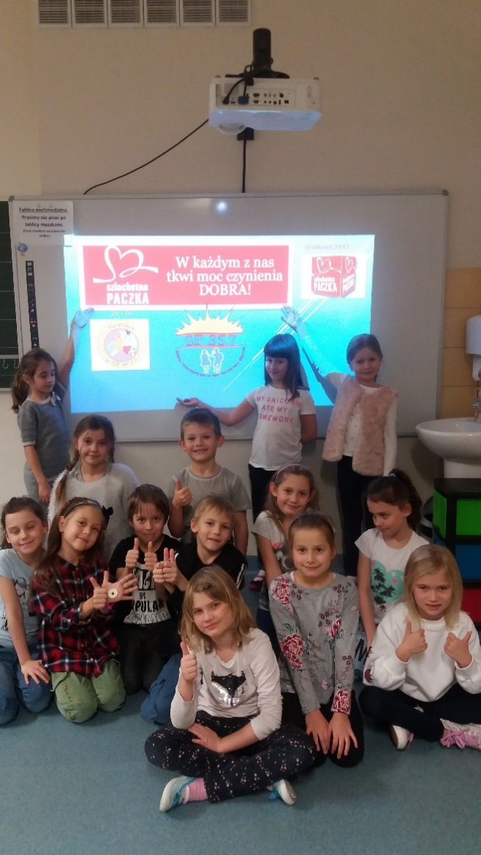
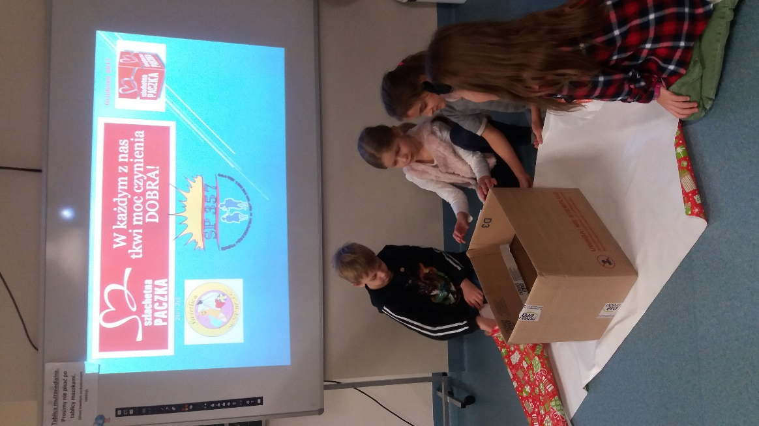
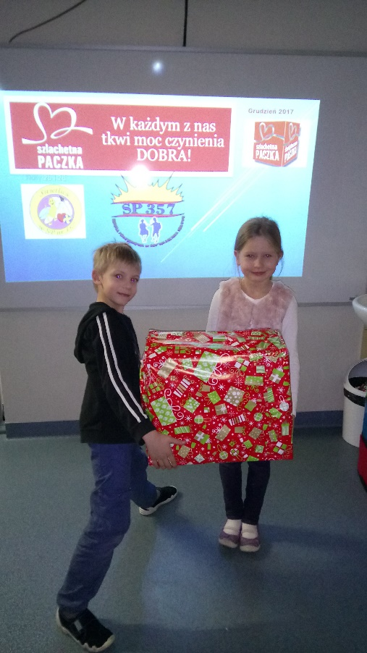
Włączyliśmy się do w akcji SZLACHETNA PACZKA

Slide 12
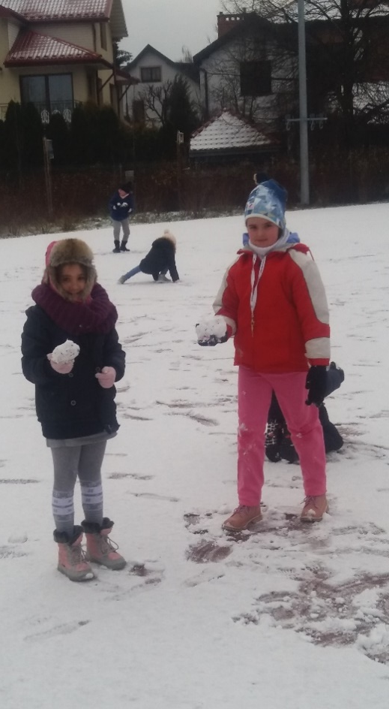
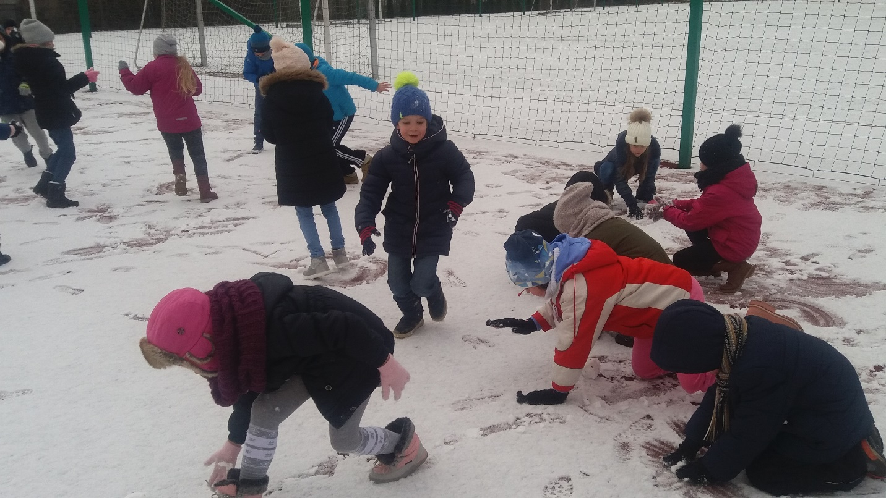
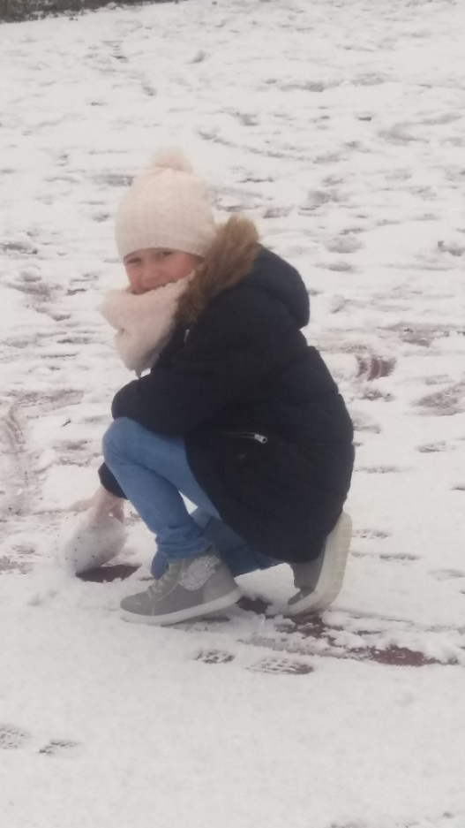
Zimowe zabawy na świeżym powietrzu.
Spadł śnieg ☺

Slide 13
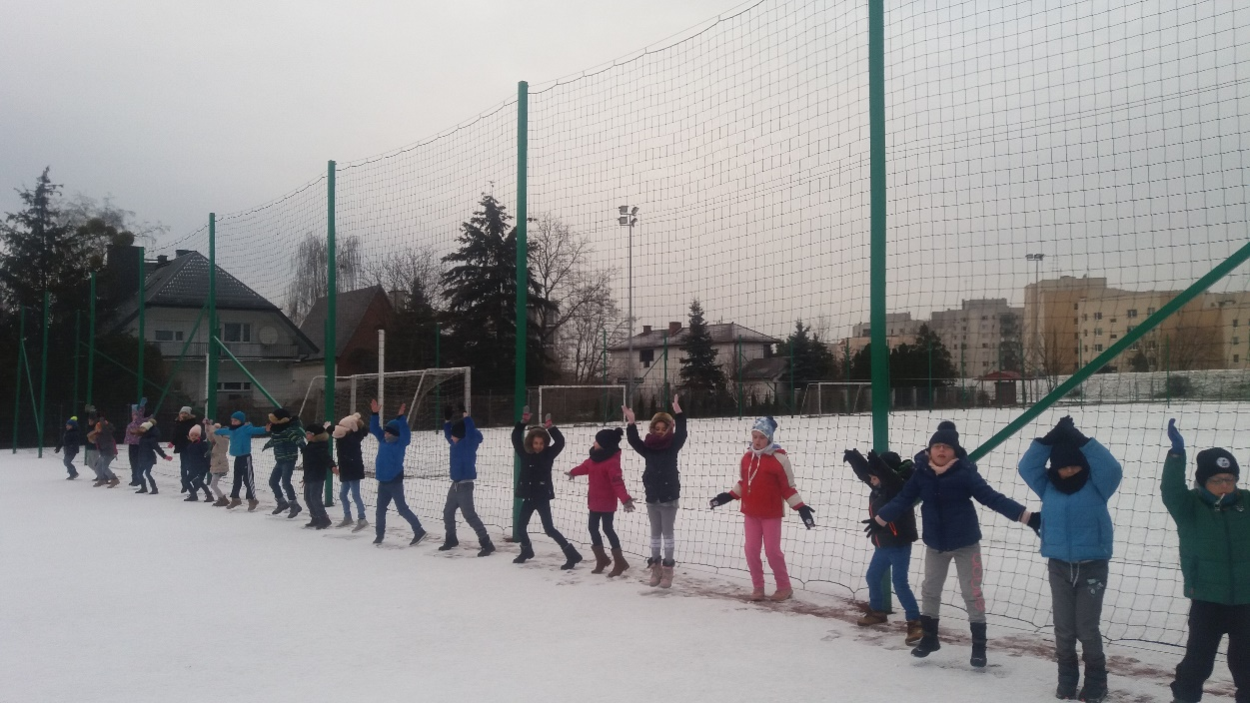
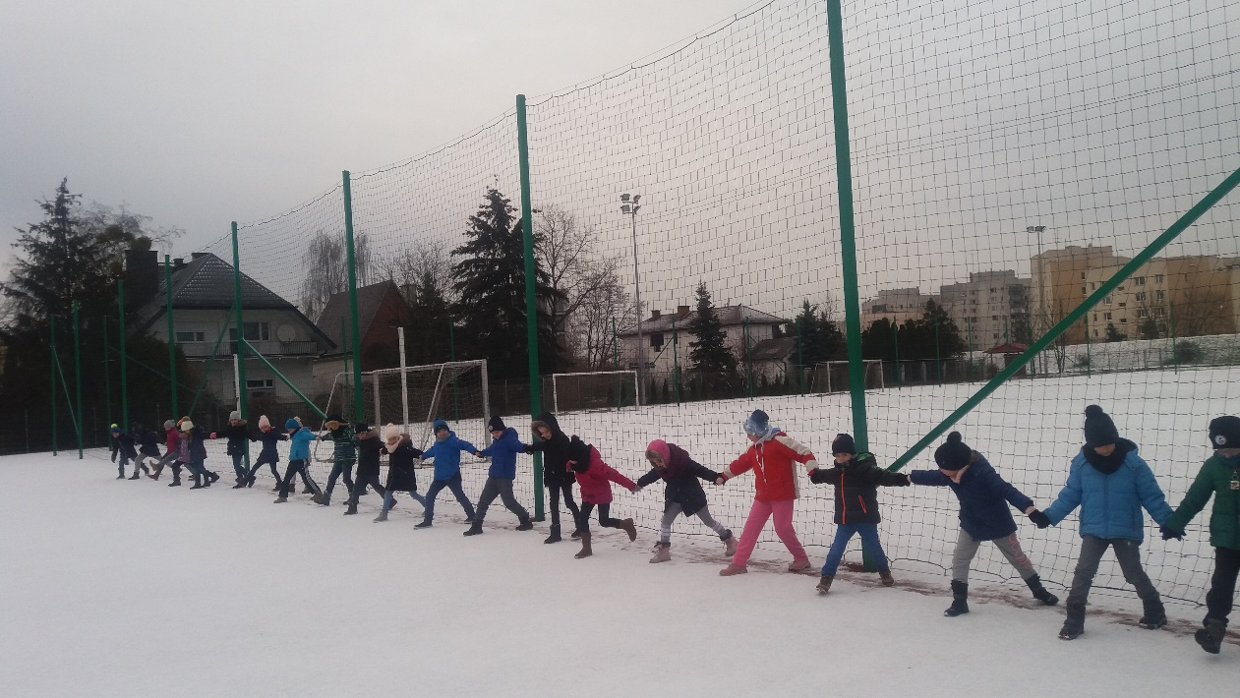
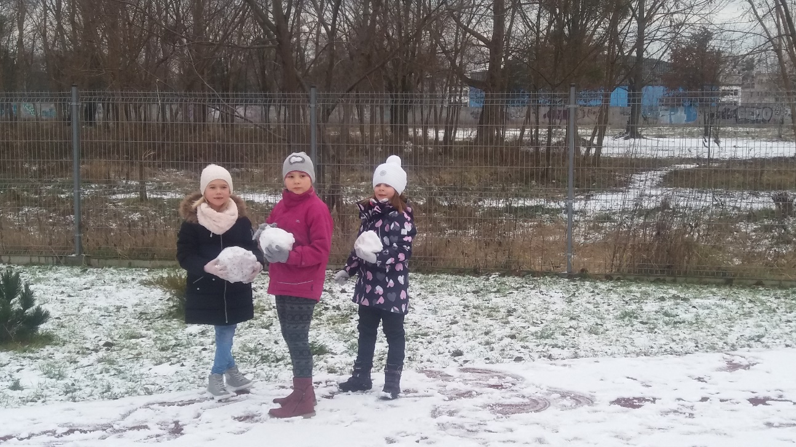

Slide 14
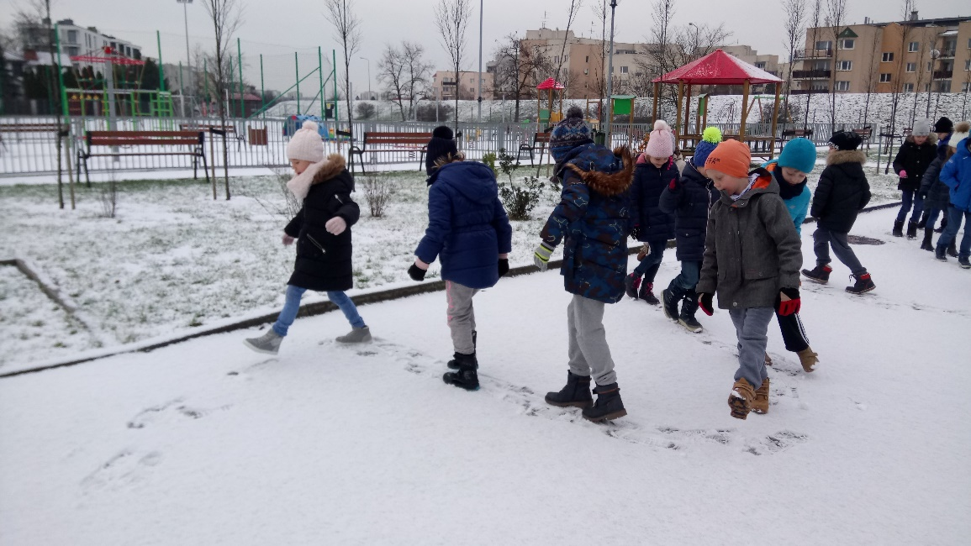
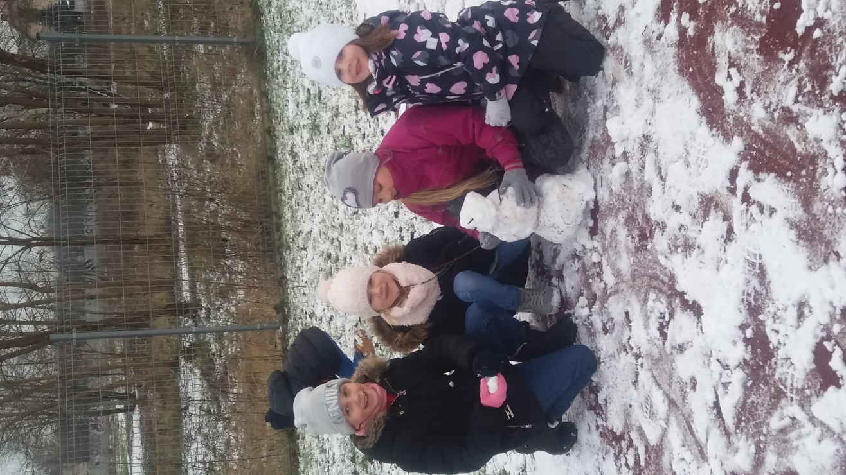
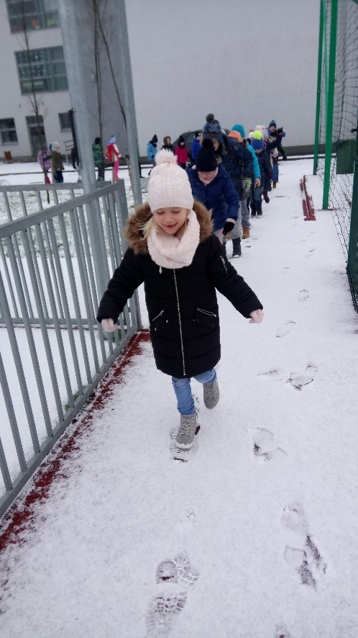
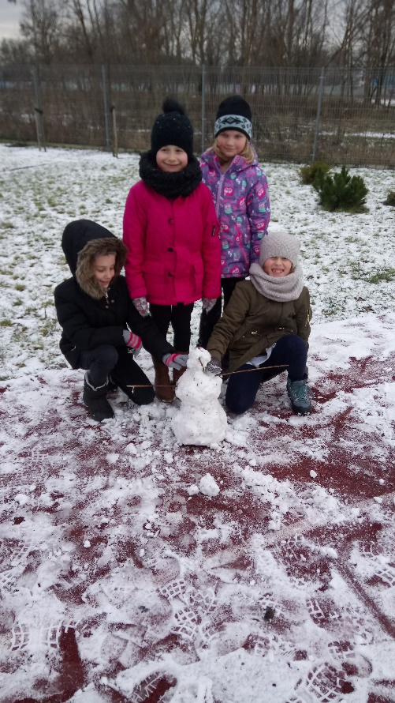

Slide 15
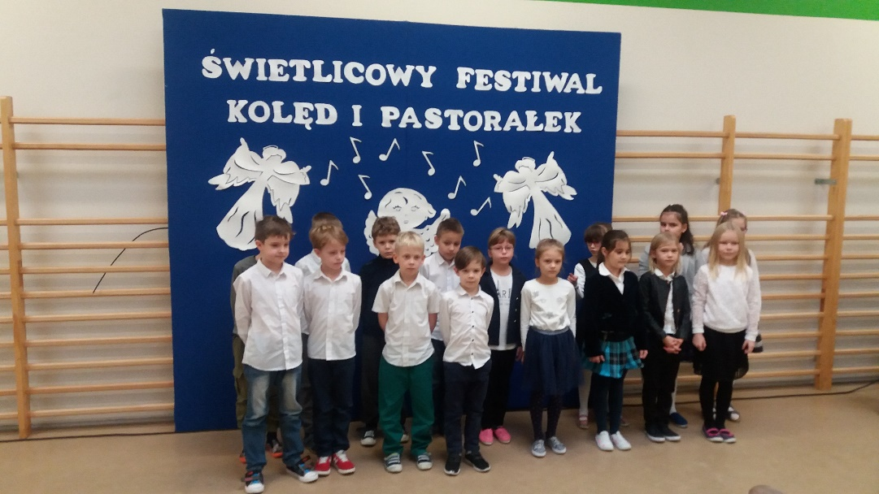
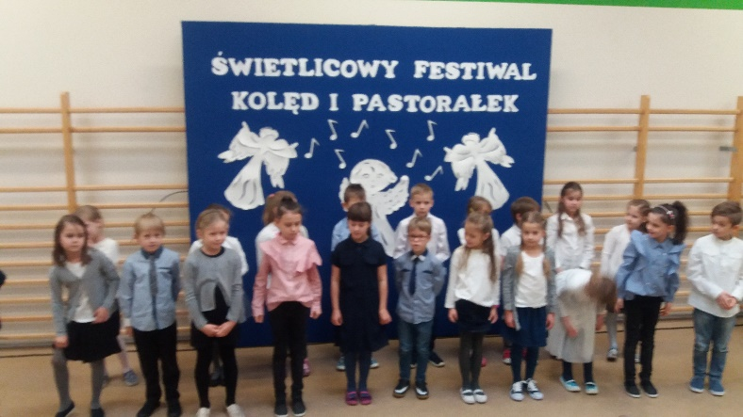
Braliśmy udział w I konkursie kolęd i pastorałek.
Klas 2b śpiewała kolędę: „Dzisiaj w Betlejem” .
Pierwszą zwrotkę zaśpiewał chór dziewczynek, druga chłopców, a trzecią kwartet ☺. Refren zabrzmiał najdonioślej , bo był śpiewny przez całą grupę. Zostaliśmy bardzo wysoko ocenieni!
Klasa 2d zaśpiewała kolędę „ Pójdźmy wszyscy do „Pójdźmy wszyscy do stajenki”.

Slide 16
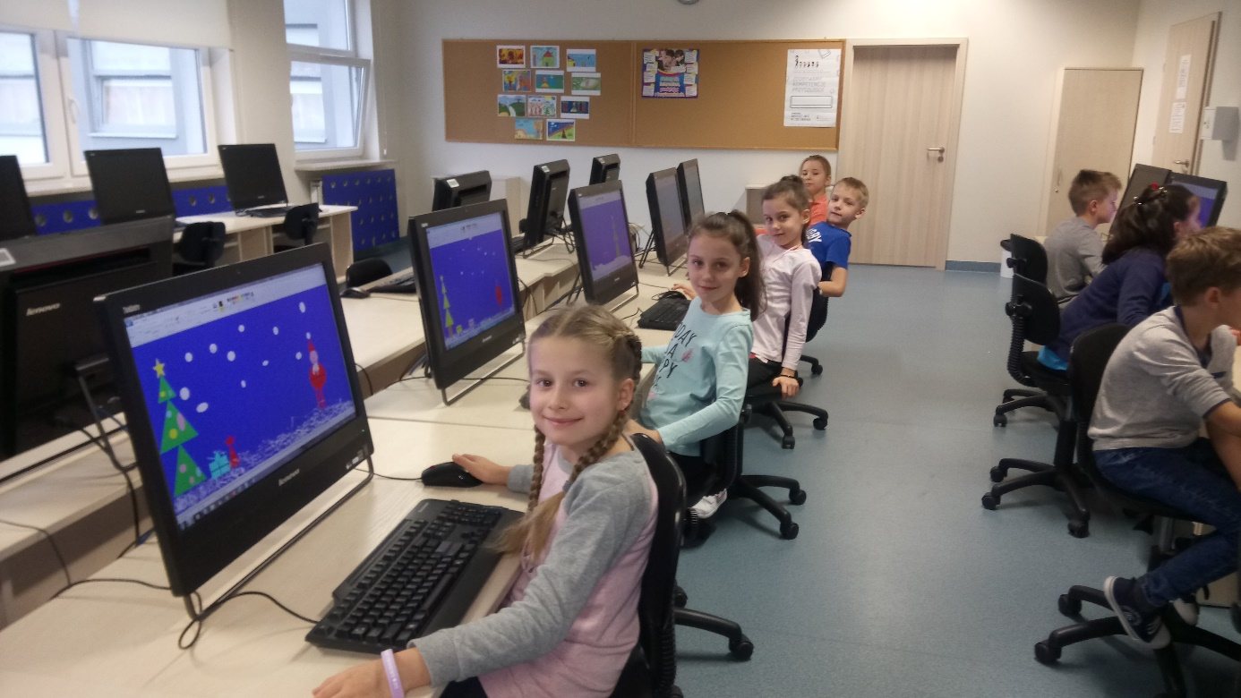
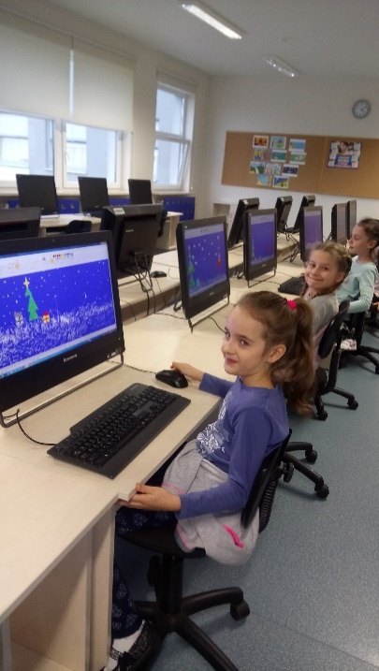
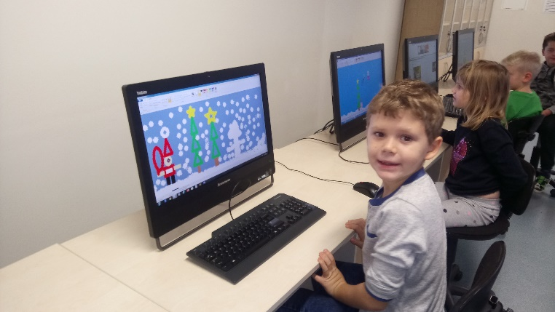
Zajęcia komputerowe- Choinkowe radości 2 d i 2 b

Slide 17
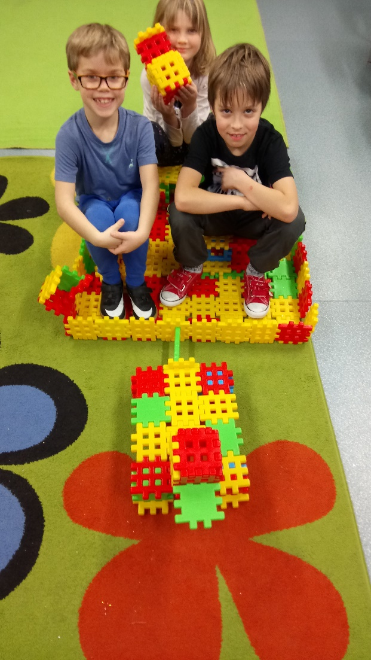
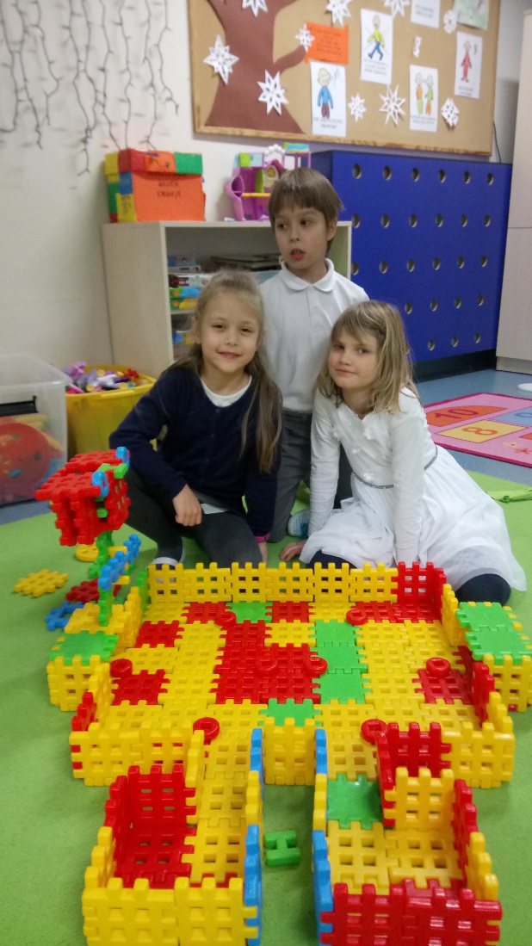
Zabawy konstrukcyjne klockami 2b i 2 d ☺

Slide 18
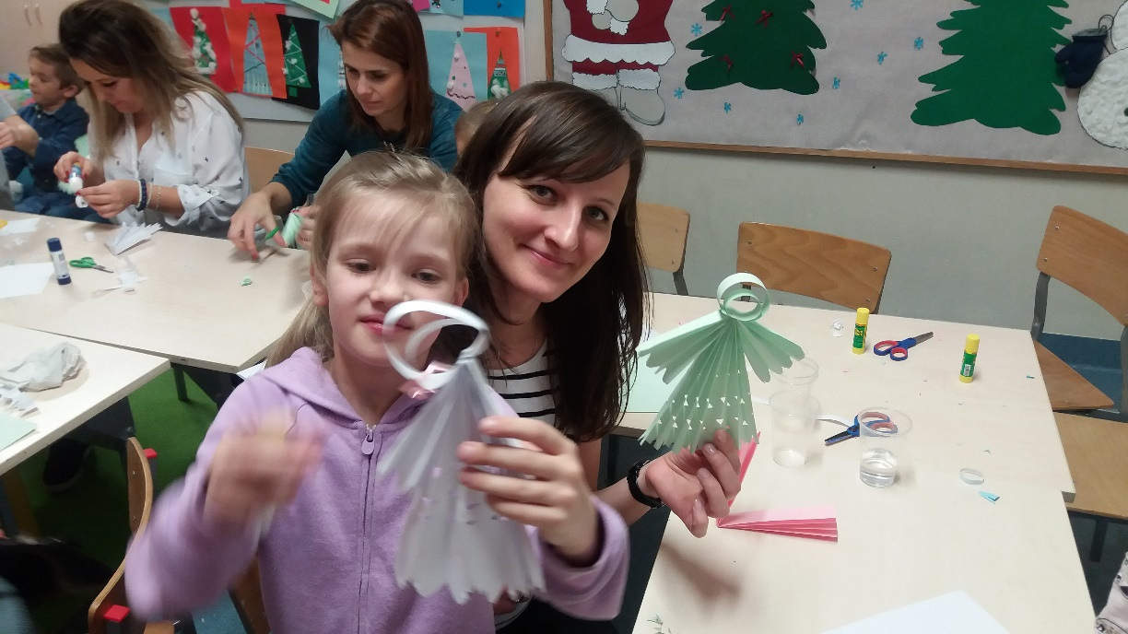
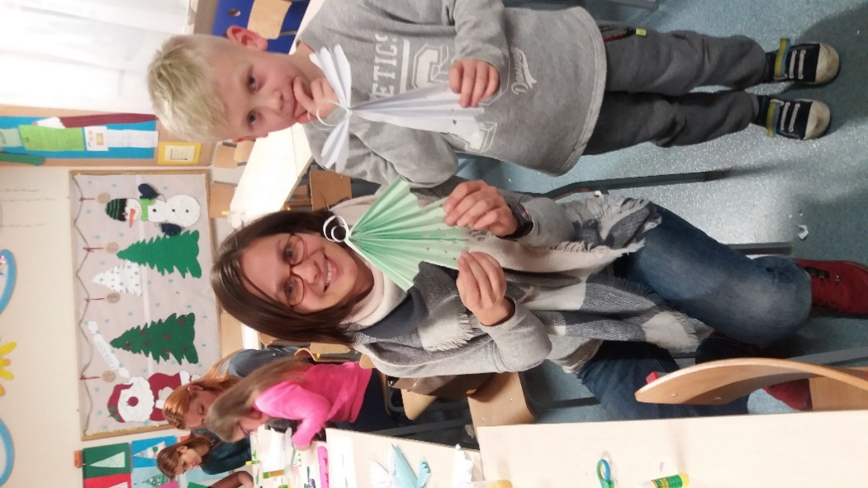
Jest taki dzień… czyli świetlicowe spotkanie bożonarodzeniowe.
Spotkaliśmy się, aby wspólnie- Dzieci z Rodzicami i Dziadkami ☺- pośpiewać kolędy, poczytać opowieści wigilijne oraz wykonać w ramach warsztatów ozdoby choinkowe. Były też małe niespodzianki. Było „ anielsko” !

Slide 19
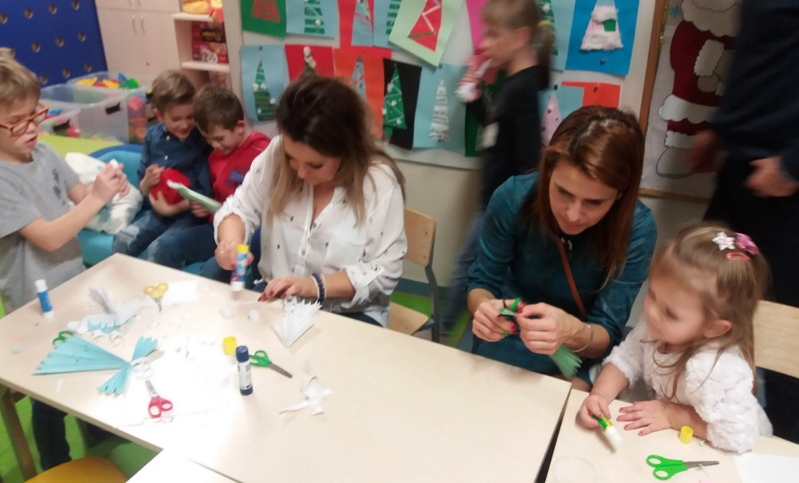
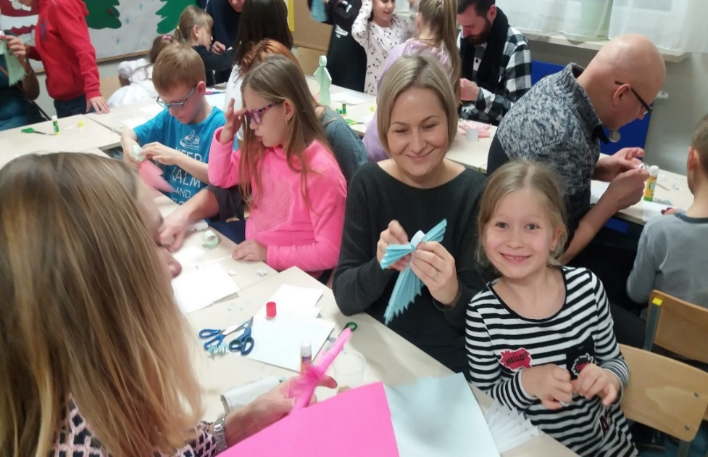
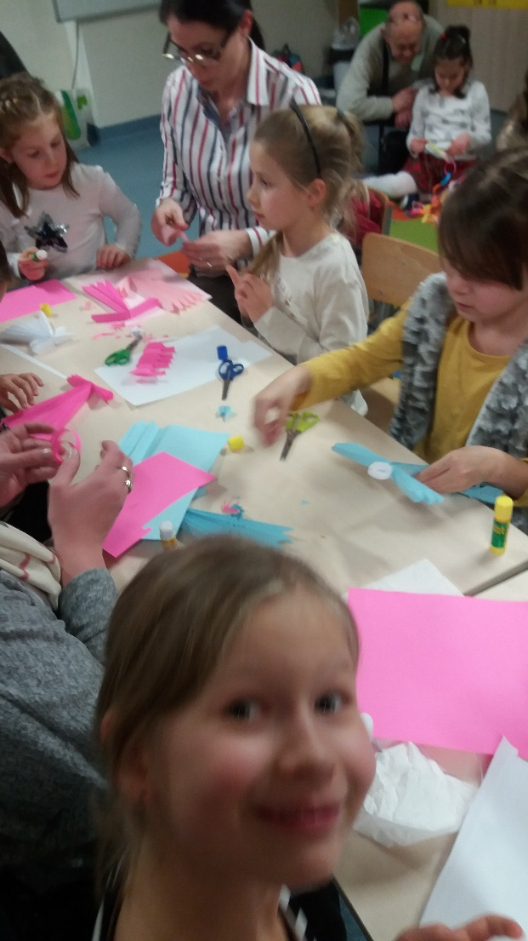
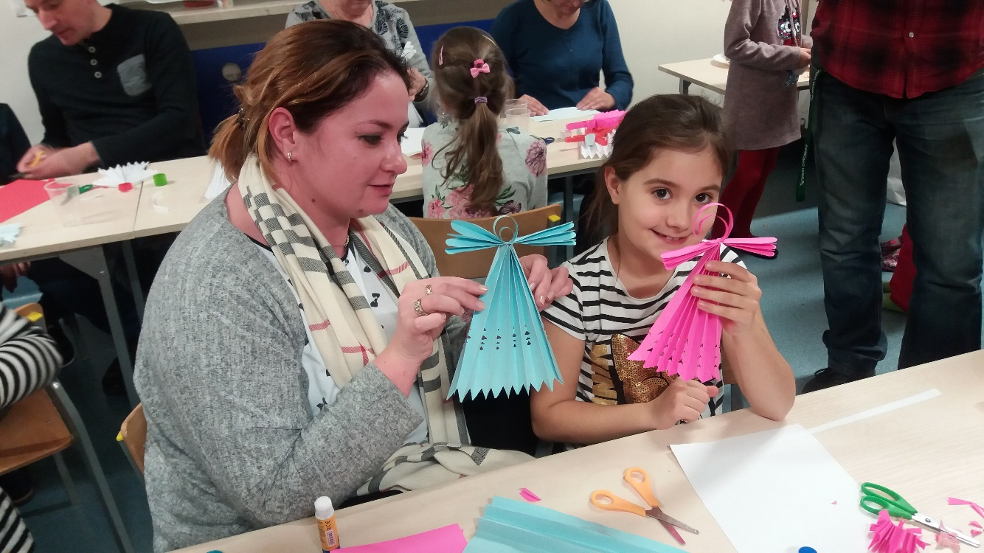

Slide 20
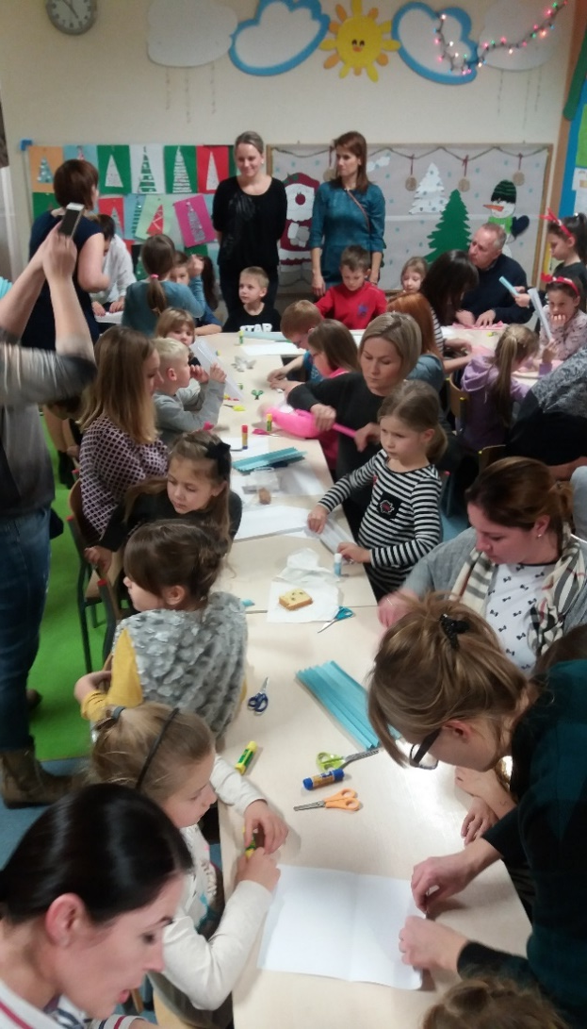
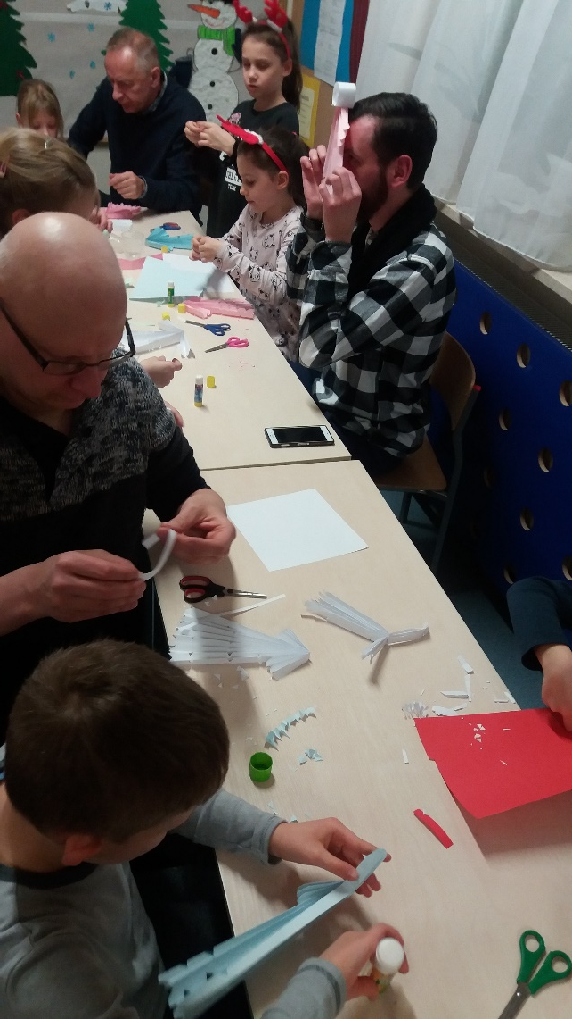
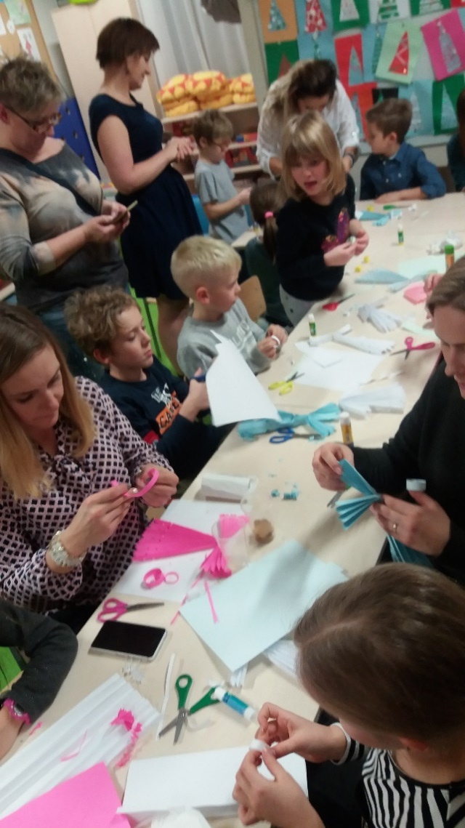
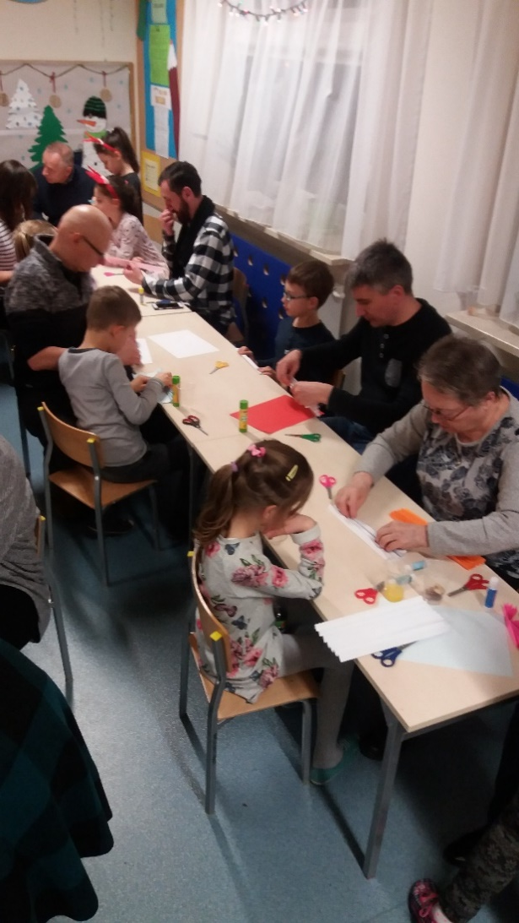

Slide 21
Klasy 2c i 3c

Slide 22
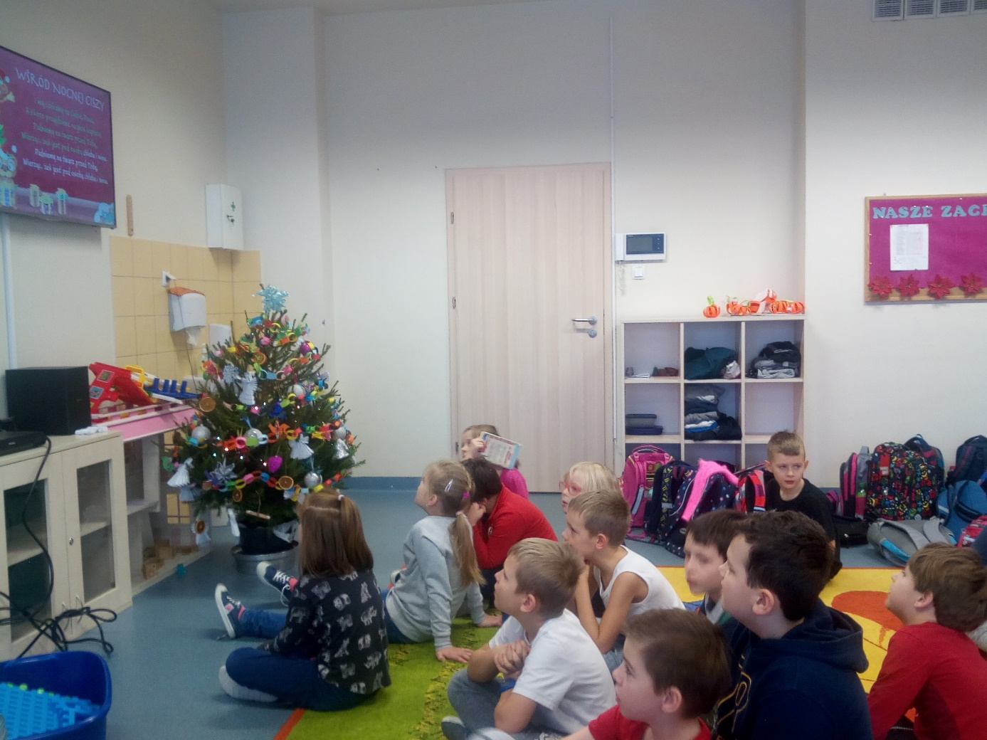
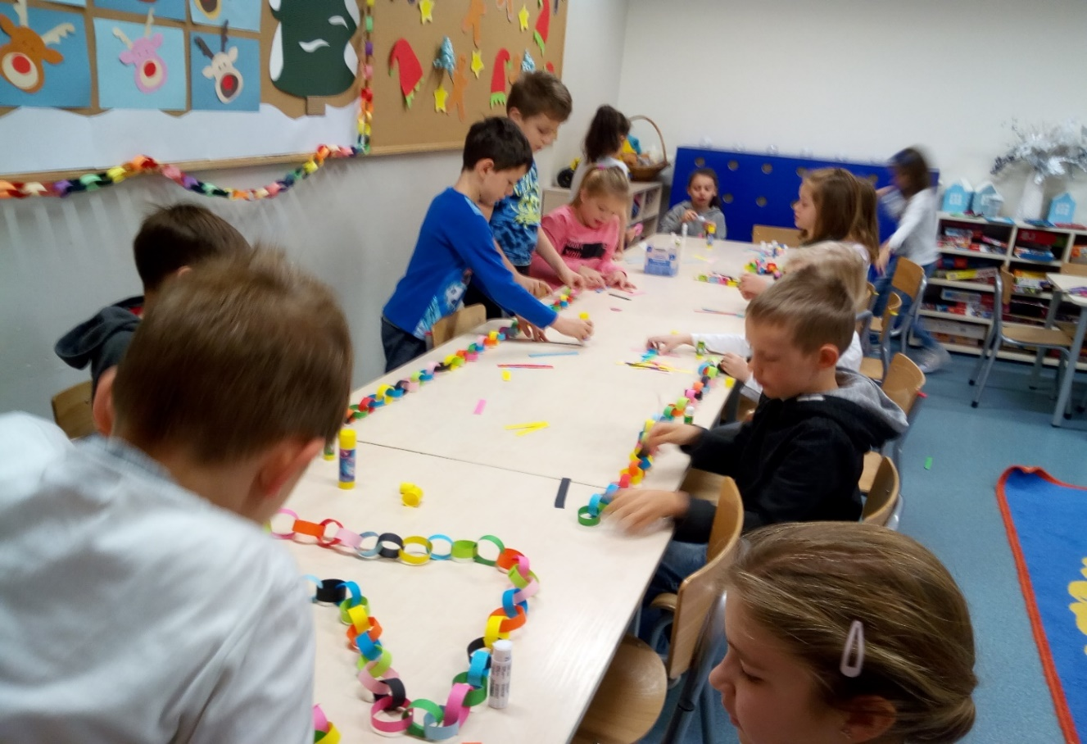
Łańcuch choinkowy – Kto zrobi najdłuższy?
Radość wspólnego kolędowania wprowadza nas w świąteczny nastrój. Klasy 3c i 2c.

Slide 23
Choinka w sali 212 z własnoręcznie wykonanymi ozdobami.
W klasie 2 i 3 c nadeszła już malownicza zima.

Slide 24
W świetlicy 212 lubimy zabawy integracyjne w kole.
Mikołajkowe co nieco w klasie 3c

Slide 25
Kasa 3h bardzo lubi czytać
Chłopcy z 5b przyszli do świetlicy 212 poczytać o zwyczajach i tradycjach wigilijnych.

Slide 26
Dziękujemy za uwagę!

